Slide 1


odeon
Open Data for European Open iNnovation
Open data – Come testate un’idea
Giovanni Vaia – Professore di Digital Management
Università Ca’ Foscari Venezia

Slide 2

Digital innovation e Open Data
Contesto

Slide 3




DIGITAL INNOVATION
L’innovazione digitale è un concetto molto ampio e trasversale, ed al centro di tutti quei cambiamenti tecnologici, organizzativi, culturali, sociali e creativi che migliorano la vita di tutti i giorni.
La tecnologia digitale è lo strumento tecnico attraverso cui operare processi di innovazione e cambiamento più ampi quali:
ripensare e semplificare un processo produttivo e creativo
erogare nuovi beni e servizi volti al miglioramento della vita degli utenti, o che rispondano a nuovi bisogni
ridisegnare, in una logica di apertura al cambiamento anche dirompente o disruptive, i modelli che governano il business
Notes:
Le applicazioni per smartphone sono letteralmente uno sterminio, così come i siti web mobile-friendly:
- più di 38mila applicazioni sono state utilizzate dal target dei Millennials almeno una volta nel corso dell’intero anno 2014, ma nel corso di un mese questo numero scende a 2000.
Meno di 300 sono state usate dall’1% di tutti i Millennials e di queste meno di 200 sono state usate almeno 5 volte.

Slide 4
DIGITAL INNOVATION
L’innovazione digitale si concretizza attraverso le seguenti strumentazioni:
a. Internet of things (prodotto)
b. Internet of things/Smart manufacturing (produzione)
c. Internet of things/Smart manufacturing (catena di fornitura)
d. Stampa 3D/Additive manufacturing (R&D/prototipazione)
e. Marketing digitale
f. Negozio 2.0
g. Big data/open data analytics
h. AI/ machine learning
i. Blockchain
l. Piattaforma digitale (specificare)

Slide 5
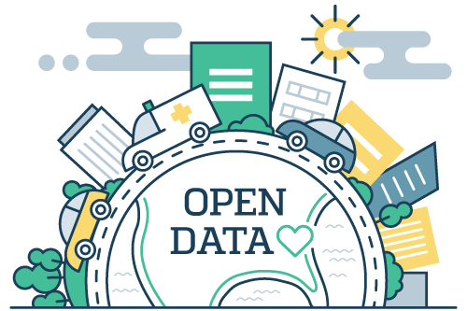
OPEN DATA
«I dati aperti sono dati che possono essere liberamente utilizzati, riutilizzati e ridistribuiti da chiunque, soggetti eventualmente alla necessità di citarne la fonte e di condividerli con lo stesso tipo di licenza con cui sono stati originariamente rilasciati.» (open definition)
Notes:
Disponibilità e accesso: i dati devono essere disponibili nel loro complesso, per un prezzo non superiore ad un ragionevole costo di riproduzione, preferibilmente mediante scaricamento da Internet. I dati devono essere disponibili in un formato utile e modificabile.
Riutilizzo e ridistribuzione: i dati devono essere forniti a condizioni tali da permetterne il riutilizzo e la ridistribuzione. Ciò comprende la possibilità di combinarli con altre basi di dati.
Partecipazione universale: tutti devono essere in grado di usare, riutilizzare e ridistribuire i dati. Non ci devono essere discriminazioni né di ambito di iniziativa né contro soggetti o gruppi.
L’interoperabilità è la capacità di diversi sistemi e organizzazioni di lavorare insieme (Inter-operare). In questo caso, è la capacità di combinare una base di dati con altre.

Slide 6

Nello specifico, le grandi moli di dati rese pubbliche, che possono riguardare trasporti, informazioni su personale e stipendi, conti economici e spese, trend demografici, fenomeni ambientali, inquinamento, consentono di:
Migliorare la vita e la conoscenza della collettività.
Implementare APP e servizi che riusino questi dati, su volontà di sviluppatori e aziende.
Questo permette senz’altro di aumentare l’efficienza e l’efficacia di governi e società e di definire delle best practices minimizzando, ove possibile, sprechi, costi inutili e malfunzionamenti.

Slide 7
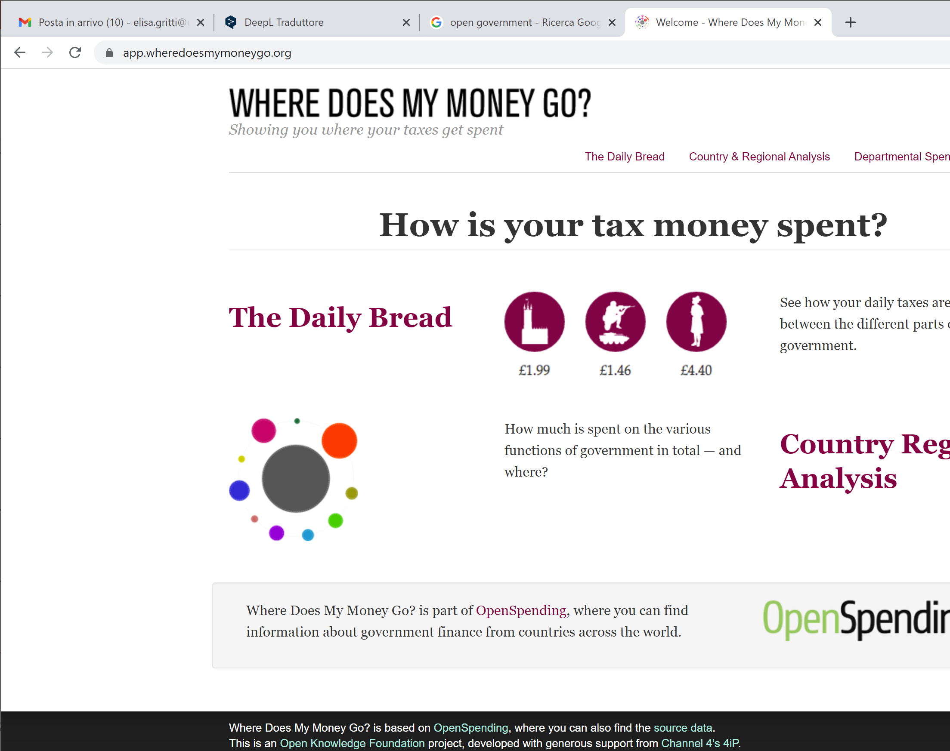
1
La startup Finlandese “tax tree” ed il Britannico “Where does my money go”, aprono il tema dell’OpenSpending e permettono di conoscere come il governo spende i soldi versati dai cittadini.

Slide 8
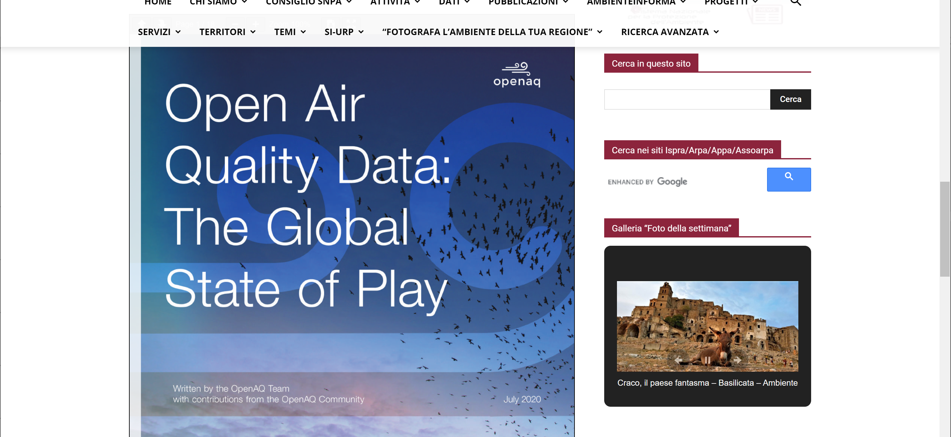
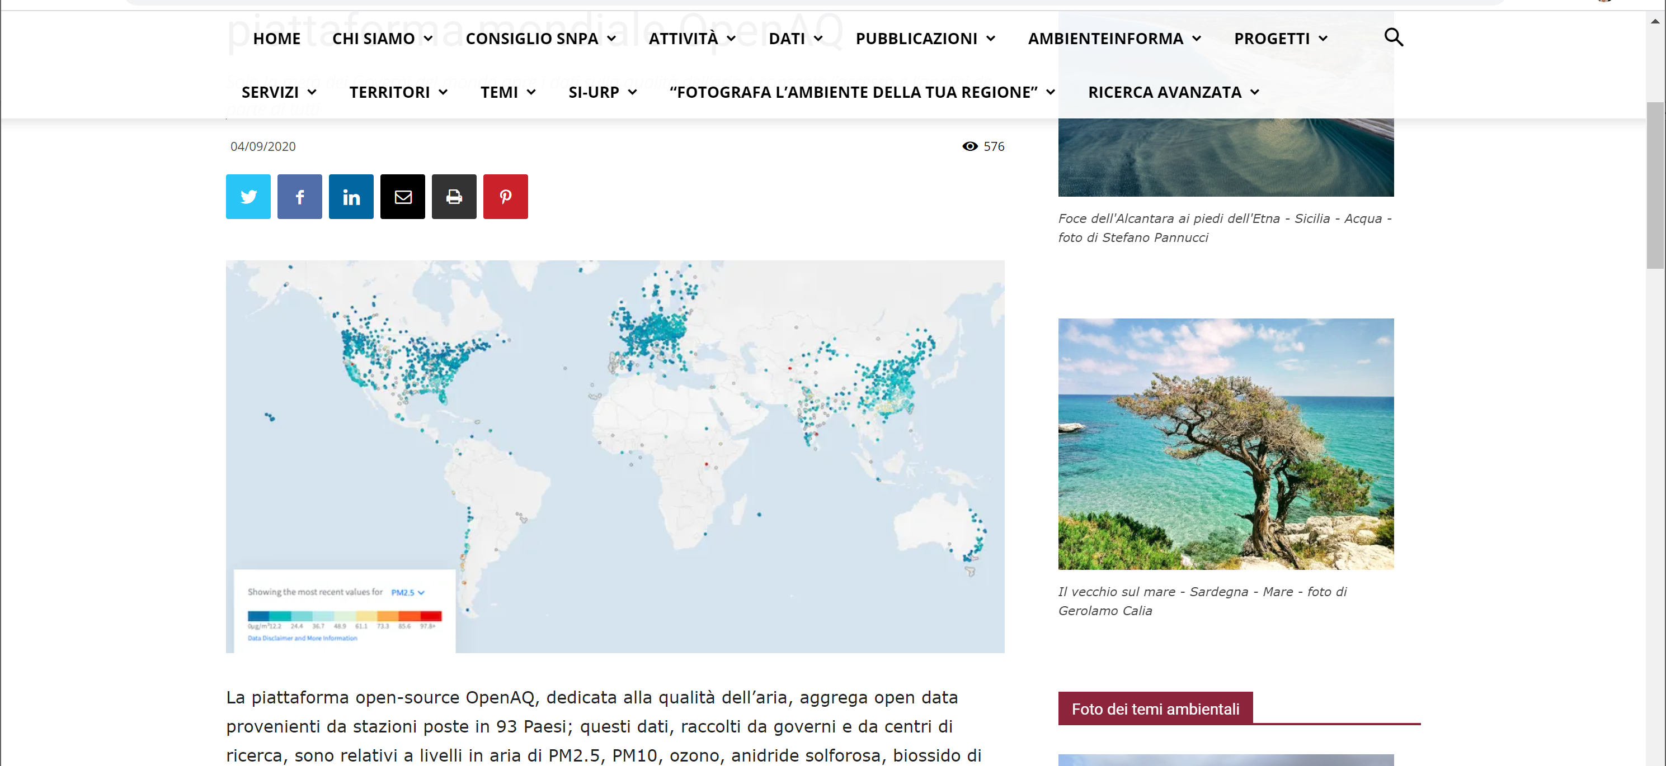
1
La piattaforma open-source OpenAQ, dedicata alla qualità dell’aria, aggrega open data provenienti da stazioni poste in 93 Paesi; questi dati, raccolti da governi e da centri di ricerca, sono relativi a livelli in aria di PM2.5, PM10, ozono, anidride solforosa, biossido di azoto, monossido di carbonio e black carbon. I dati possono essere navigati selezionando un luogo specifico e scaricando i relativi dataset (in formato .csv) o visualizzandoli su una mappa.

Slide 9
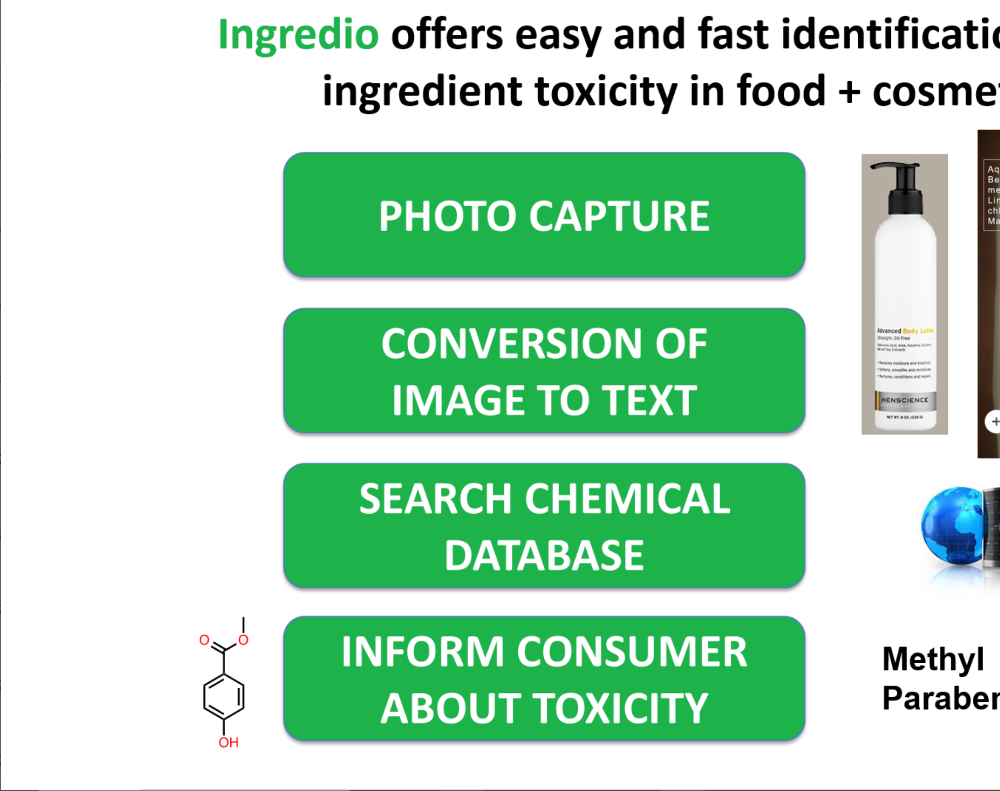
1
Le sostanze chimiche usate come additivi sono ben 13 000. Sfortunatamente, nonostante siano state approvate per l'utilizzo sull'uomo, molte possono avere un impatto considerevole sulla nostra salute. Per scoprire se le sostanze contenute nei prodotti alimentari e cosmetici sono sicuri, l’app Ingredio collega la foto dell’etichetta con le sostanze contenute utilizzando il database CosIng della Commissione europea e altre fonti.

Slide 10
Alcune cifre Open Data Action Plan ‐ Italy 2015
L’Italia produce attualmente 8.000 dataset in formato aperto, pubblicati dalle
La legislazione italiana ha recentemente introdotto un principio di “open data by default”: ove non vi sia una licenza associata ai dati pubblicati, i dati disponibili sui portali delle pubbliche amministrazioni, sono implicitamente considerati “aperti” e riutilizzabili.
L’applicazione di questo principio comporterà, presumibilmente, un aumento dei dati riutilizzabili (anche per scopi commerciali) sebbene potrebbe non garantire che le informazioni siano tecnicamente in formato non proprietario e leggibili al computer, insieme ai relativi meta‐dati.
La maggior parte dei dataset italiani aperti è catalogata da dati.gov.it, il portale italiano dei dati aperti. Inoltre, l’Italia ha lanciato SPCData, il linked data space della pubblica amministrazione italiana. Attualmente, include circa 16.600 interlink ad alcuni Linked Open Data messi a disposizione da un numero limitato di amministrazioni pubbliche italiane.

Slide 11
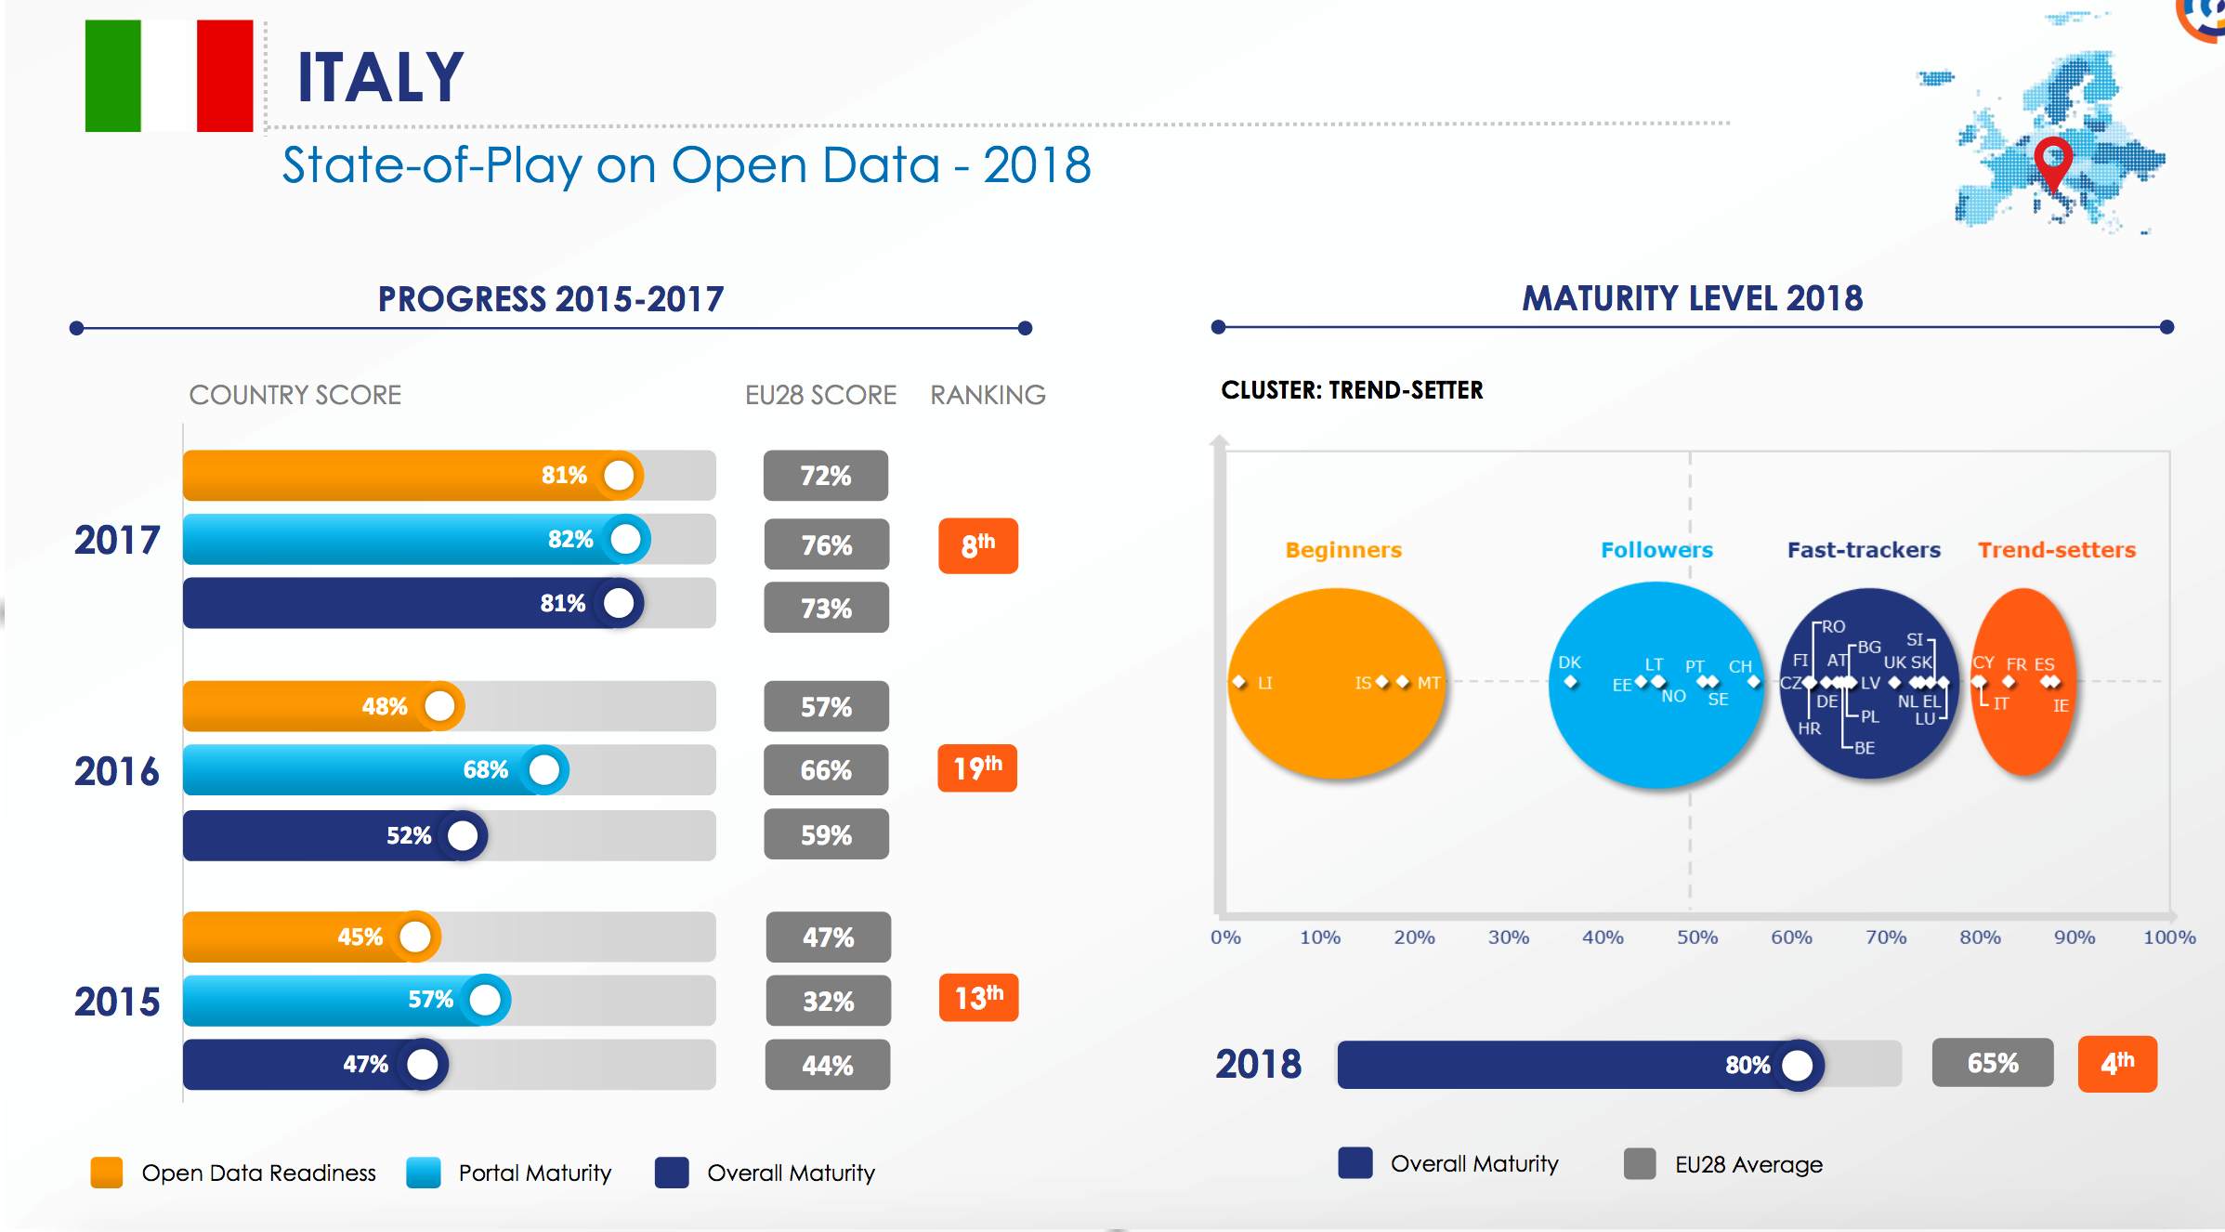
1
Notes:
Questa è la pagina del report open data maturity 2018 europeo. Qui è rappresentata l’Italia che passa ad essere un «trend setter» (grafico destra), a definire i trend degli open data assumendo un ruolo rilevante in europa.
Nel grafico a sinistra si vede il miglioramento italiano 2015/2016/2017 nei tre ambiti: data readiness, maturità dei portali, maturità totale

Slide 12
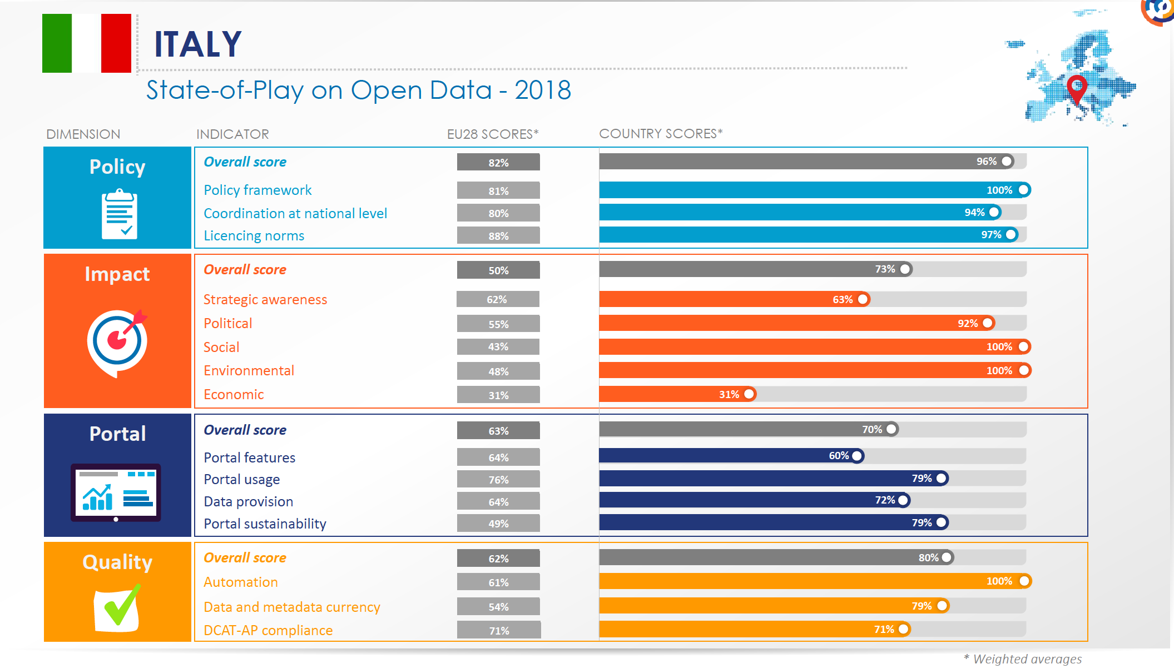
1
Notes:
Qui ci sono i punteggi specifici della qualità dei dati, dei portali e dell’impatto in Italia

Slide 13
PRIMI PASSI

Slide 14

Vision
Key Assumption
Leap of Faith
Rendere felici le persone
L’eccomerce diventerà il primo canale di distribuzione a causa di sempre più limitazioni nella mobilità
Ad esempio per Airbnb il Leap of Faith era: “Gli utenti vorranno venire a dormire a casa tua e saranno disposti a pagare un certo prezzo per vivere questa esperienza”.
Per Dropbox invece “Se riusciremo a fornire una customer experience migliore di quelle già esistenti, gli utenti sceglieranno il nostro prodotto?”

Slide 15

METODI
DESIGN THINKING

Slide 16
L’obiettivo del Design Thinking è quello di identificare una soluzione innovativa ad un problema, che soddisfi 3 criteri fondamentali:
gradimento (del mercato o degli attori)
fattibilità e redditività
sostenibilità economica.
La definizione della strategia aziendale a medio/lungo termine
L’ideazione di nuovi prodotti e servizi (anche innovazioni radicali) o processi
Progetti di organizzazione e ri-organizzazione aziendale
Progetti di acquisizione, spin-off
Avvio di startup
Ciclo risorse umane

Slide 17
FASI
Identificazione del problema e quindi dell’obiettivo
Identificazione del contesto (dati e attori chiave)
Esplorazione e ricerca delle opportunità.
Ideazione, prototipazione, test e validazione.
Implementazione.

Slide 18
Tim Brown, 2008

Slide 19
Di Russo, 2012

Slide 20
Di Russo, 2012

Slide 21
Di Russo, 2012

Slide 22
I modelli

Slide 23
Modello delle 3 i
Inspiration: ci si focalizza sul problema o l'opportunità che motiva la ricerca di soluzioni
Ideation: generare, sviluppare e testare idee
Implementation: realizza la soluzione

Slide 24
Inspiration
Brief
Focus Group
Survey
Esperti

Slide 25
Ideation:
Per avere una buona idea prima bisogna avere molte idee
Pensiero divergente → team interdisciplinari

Slide 26

Implementation
Prototipazione

Slide 27

Il modello HCD
Hear
Create
Delevering
L'Human-Centred Design (HCD) aiuta ad ascoltare (hear) i bisogni in modo diverso, creare (create) soluzioni innovative per incontrare questi bisogni, e portare a termine (deliver) soluzioni con sostenibilità finanziaria
Notes:
Per creare un ambiente che faciliti l'innovazione, il modello richiede che sia creato un team multidisciplinare composto da 3-8 persone, che sia disponibile uno spazio dedicato al lavoro di team dove svolgere le varie attività e che sia prestabilito un arco temporale delle attività che definisca un inizio, una fase intermedia ed una fine in modo da mantenere motivato il team.

Slide 28
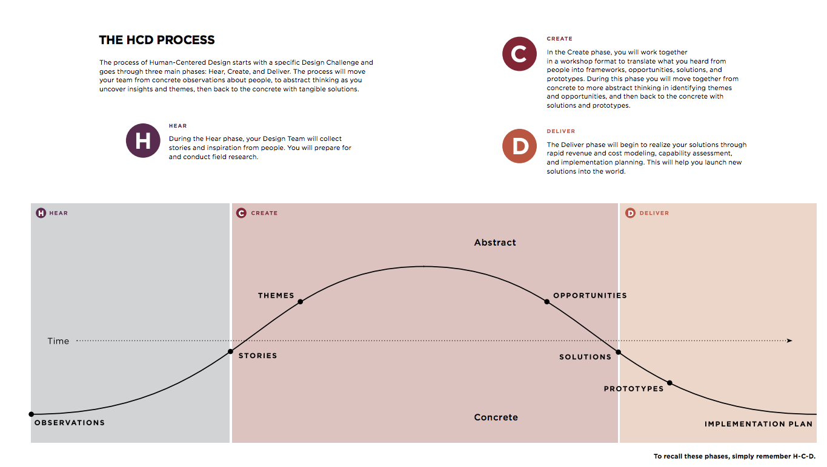

Slide 29
Hear
Identify a design challenge
Recognize existing knowledge
Identify people to speak with
Choose Research Methods: interviste individuali o di gruppo, immersione nel contesto, auto documentazione, community, interviste ad esperti, cercare ispirazione in nuovi posti
Develop an interview approach: intervista guidata, eventi critici
Develop your Mindset: la mente del principiante, osservatore vs. interprete

Slide 30
Create
Develop the approach: partecipatory co-design, empathic design
Share stories
Identify patterns
Create opportunity areas (un'area di opportunità è una pietra miliare per la generazione di idee, ma non è una soluzione. Piuttosto suggerisce più di una soluzione)
Brainstorm new solution
Make ideas real: prototipazione
Gather feedback

Slide 31
Deliver
Develop a sustainable revenue model
Identify capabilities required for delivering solutions
Plan a pipeline of solution
Create an implementation timeline
Plan mini-pilots & iteration
Create a learning plan

Slide 32
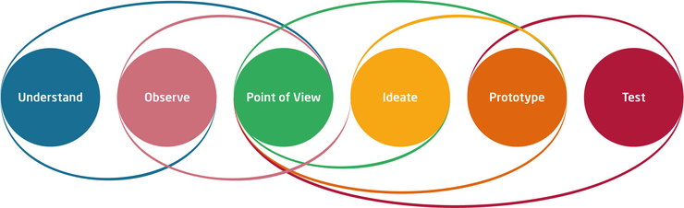
Il modello dell'Hasso-Plattner Institute

Slide 35
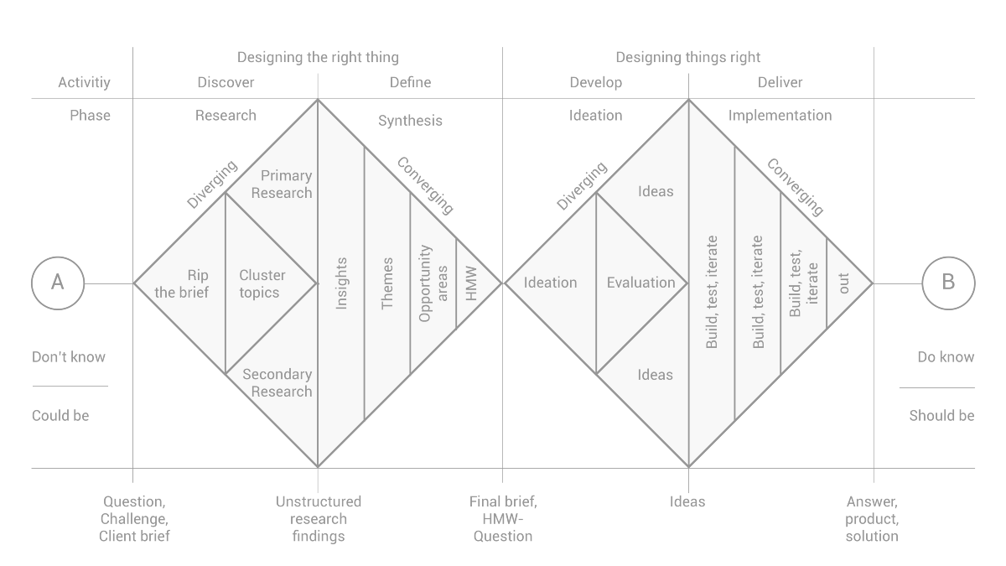
Il modello delle “4 D” o del Doppio Diamante

Slide 36
Design Thinking e Lean

Slide 37
Lean Design Thinking

Slide 38
Gli strumenti

Slide 39

Strumenti nella fase dell'Inspiration

Slide 40
Osservazione e registrazione sul posto
strutturati o non strutturati, mascherati o non mascherati, naturali o programmati, personali o meccanici, partecipi o non partecipi
Service Safaris: il ricercatore va in una location a sperimentare l'esperienza di prima mano per scoprire quali sono le reali esperienze del servizio
Shadowing: è uno strumento per capire come le persone interagiscono con il mondo che li circonda
Self Documentation: l'user o il cliente osserva se stesso e, seguendo una linea guida fornitegli, registra le sue osservazioni in un diario, aggiungendo eventualmente fotografie o video.

Slide 41
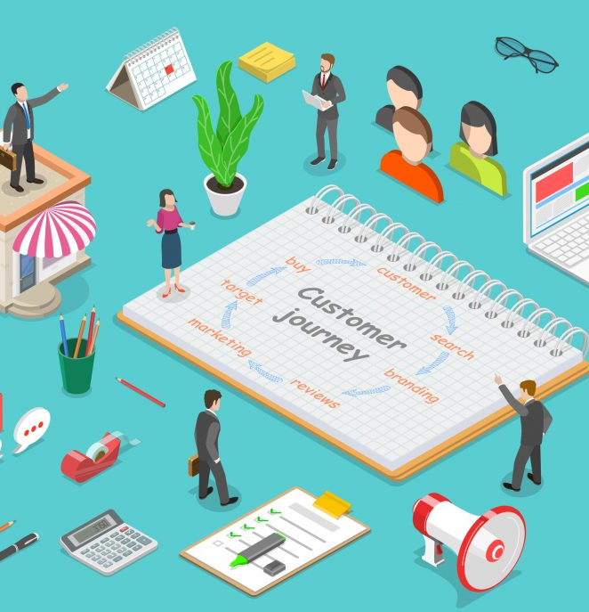
Mind Map e altri tipi di Mappe Informative
Mappe, rappresentazioni grafiche di spazi, o relazioni tra idee, o immagini possono essere semplicemente Diagrammi, Charts, Associograms verbali o visuali (Affinity Map o Empathy Map), Expectation Map, Infographics, Journey Map

Slide 42
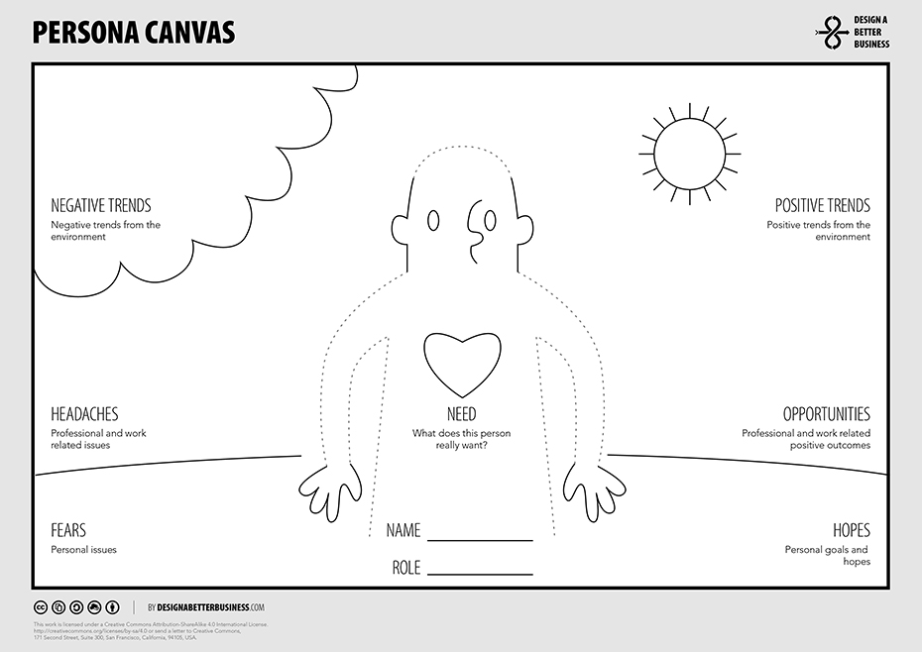
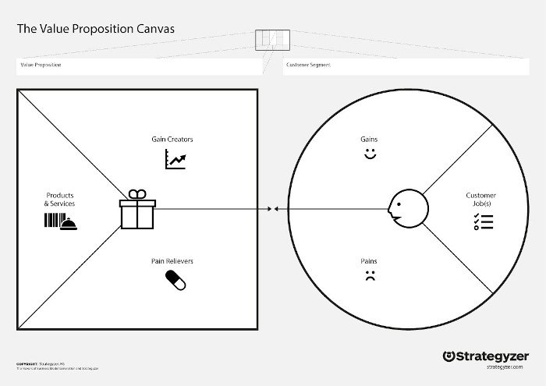
Personas

Slide 43
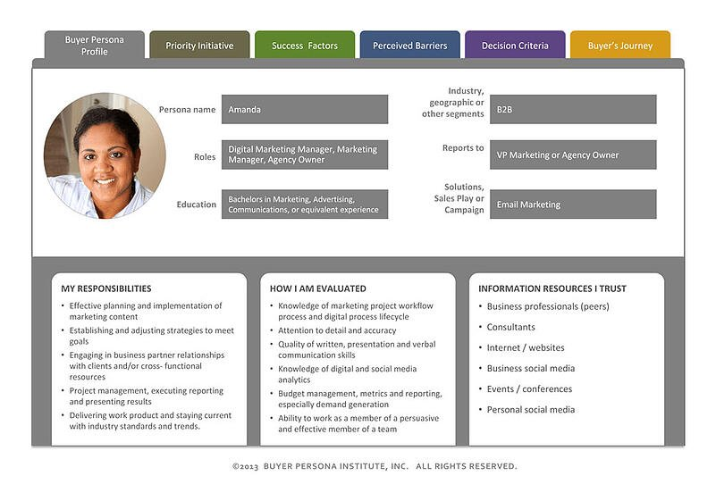

Slide 44
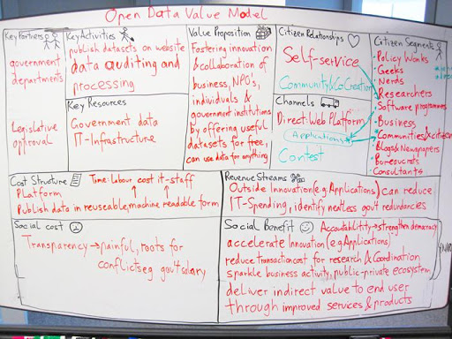
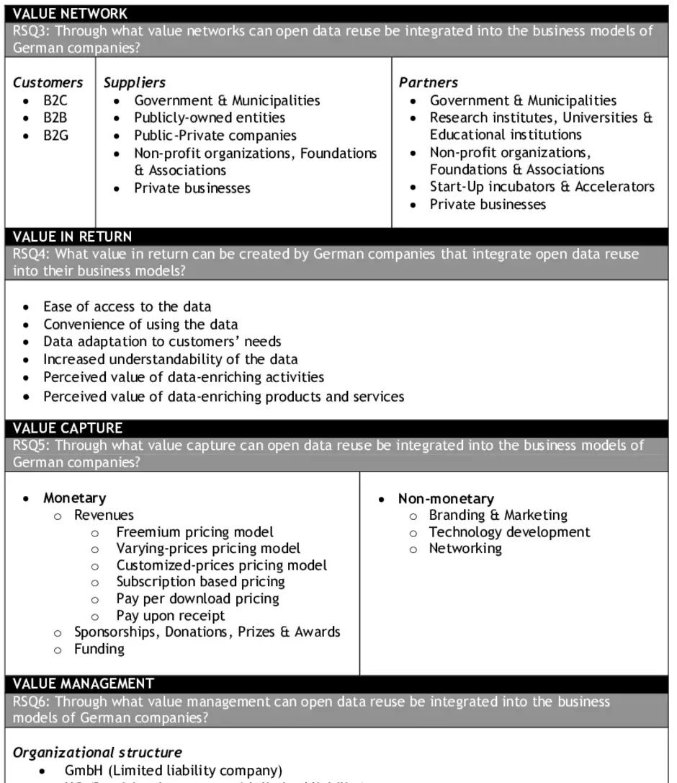
Il canvas
il Business Model descrive la logica con la quale un’organizzazione crea, distribuisce e cattura valore.

Slide 45
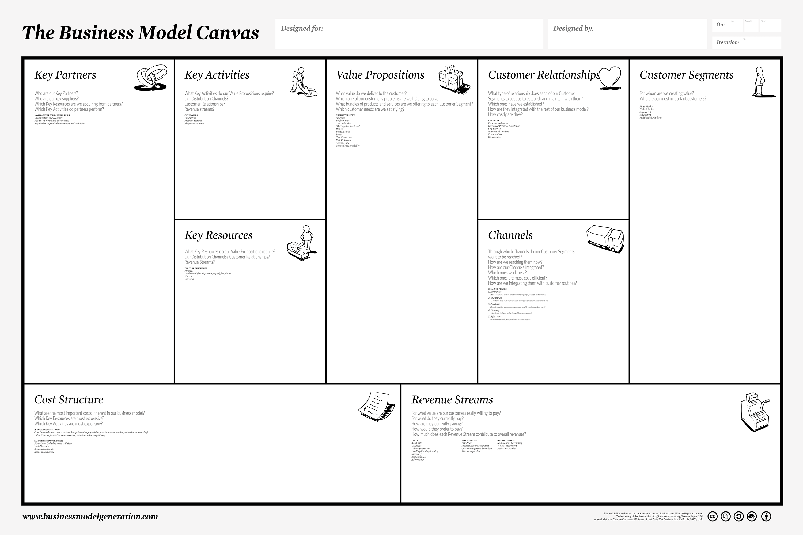
BMC

Slide 46
Strumenti nella fase dell’Ideate

Slide 47
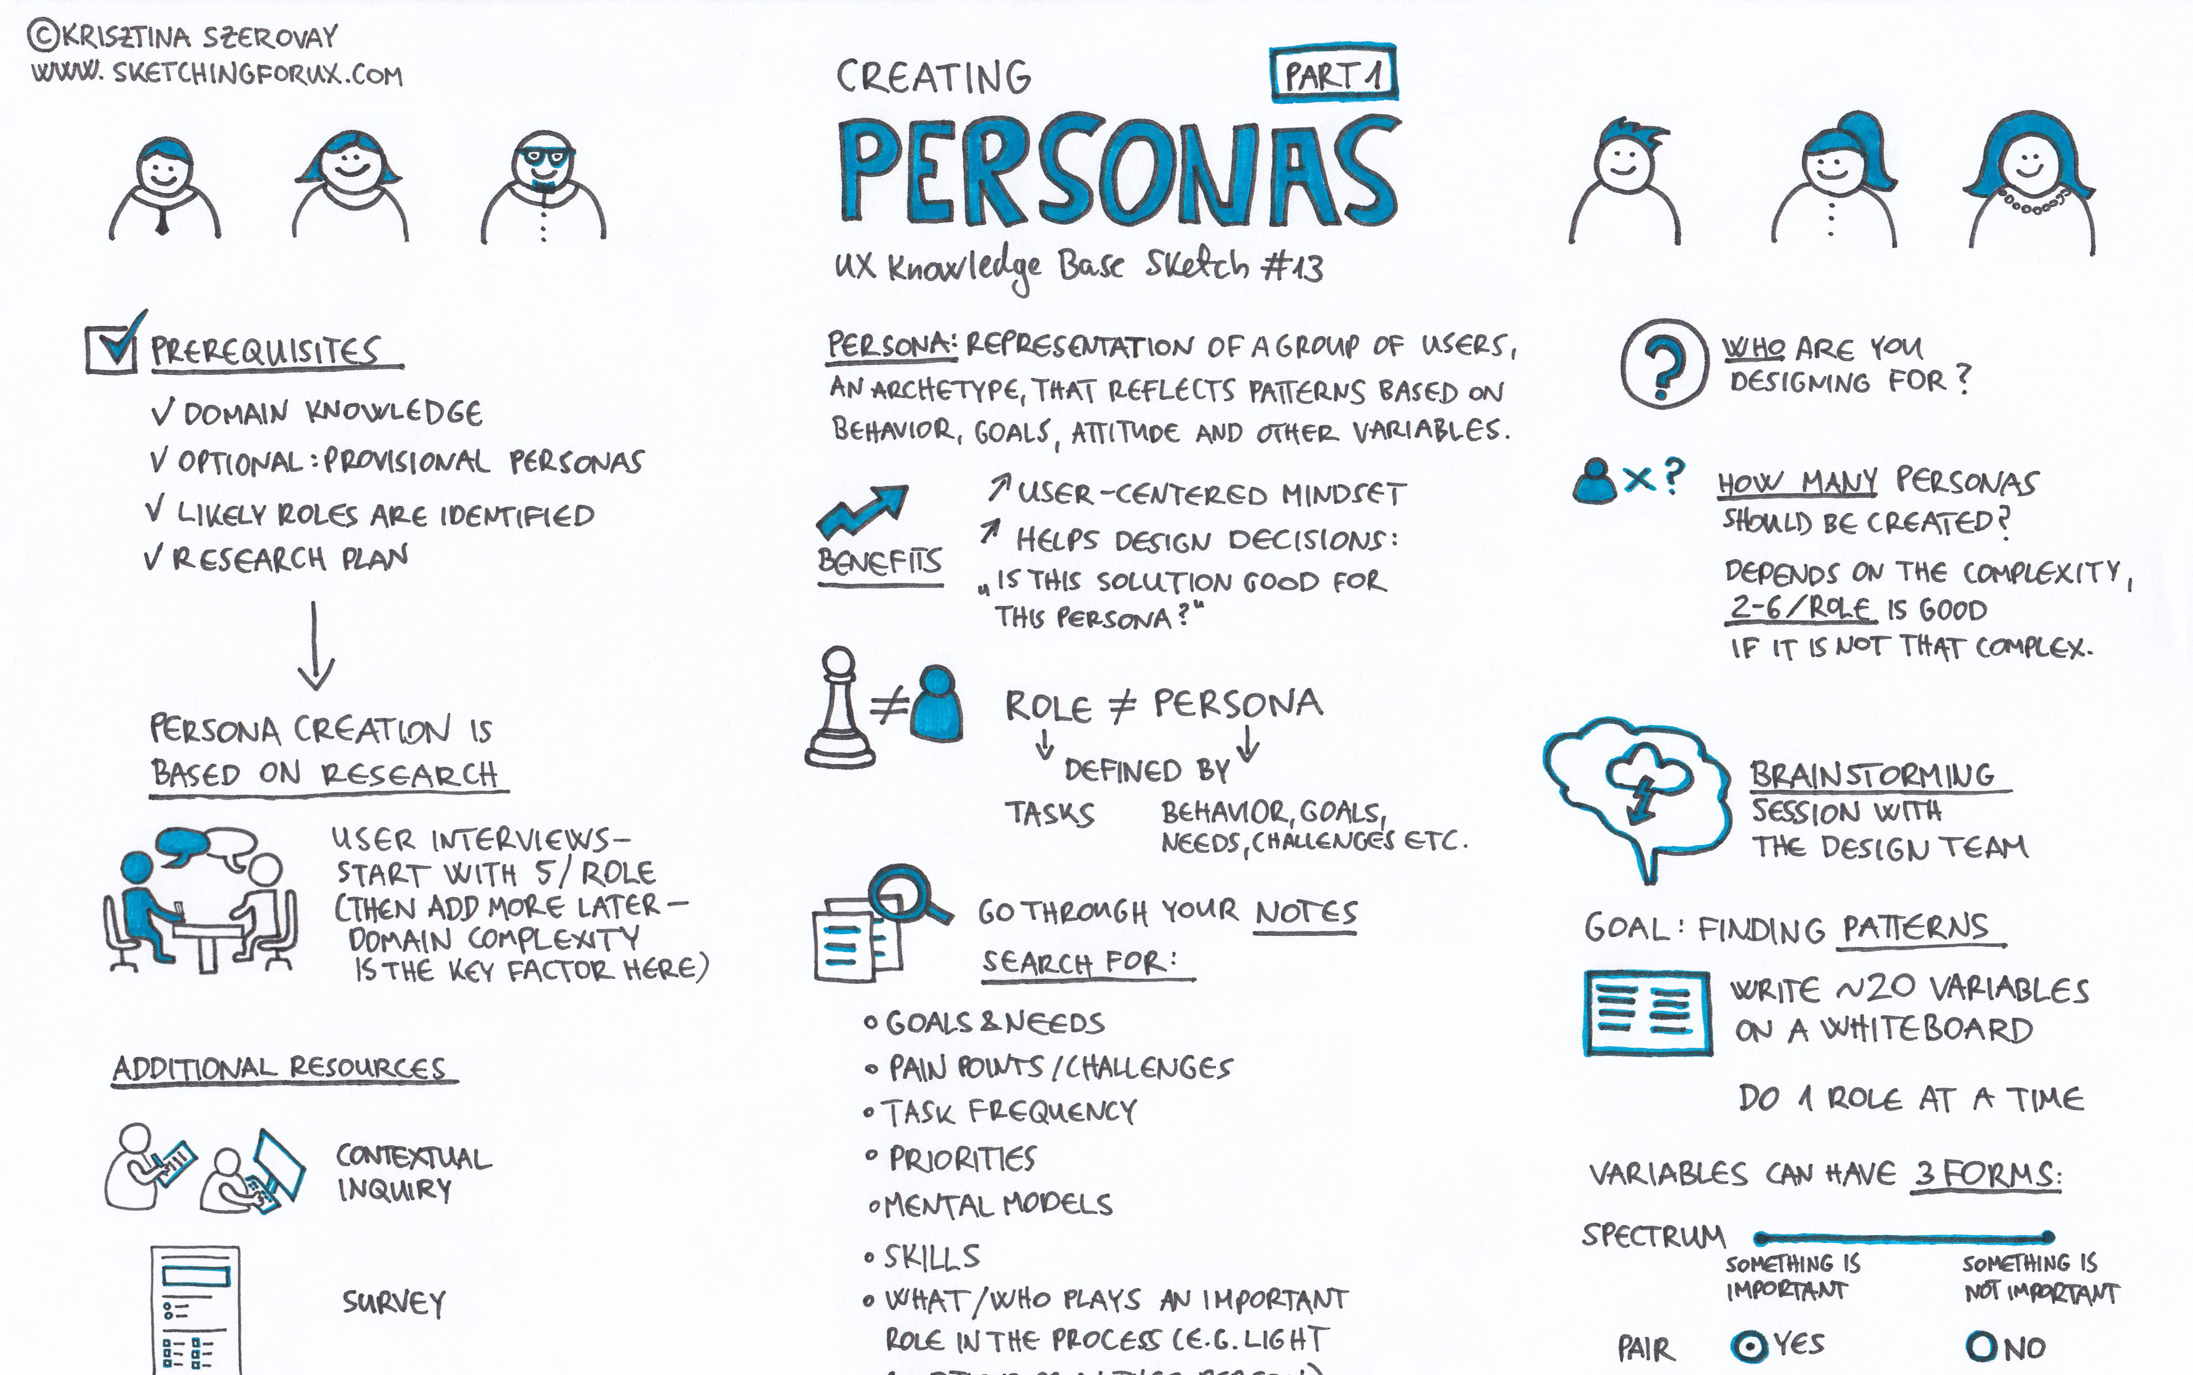
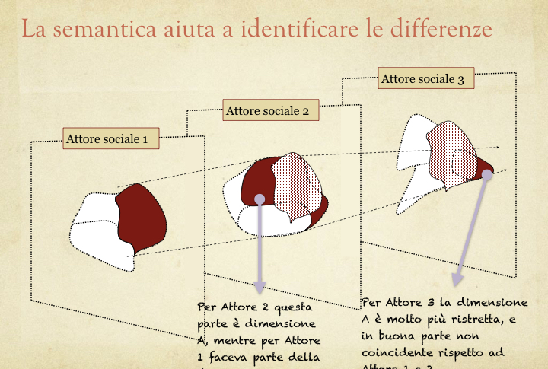
Brainstorming e Brainsketching
Sketching
Confronto visuale e semantico

Slide 48
Strumenti nella fase dell’Implementation

Slide 49
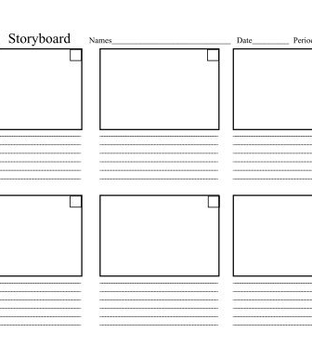
Storyboard
Prototipazione

Slide 50

FOCUS SULLA PROTOTIPAZIONE

Slide 51
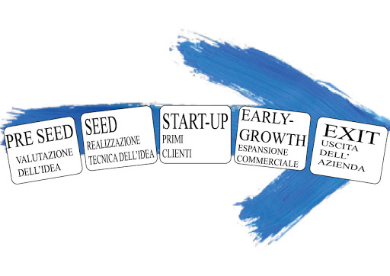
Il ciclo di vita della Start Up
1
Mockup
Proof of concept
Prototyping

Slide 52
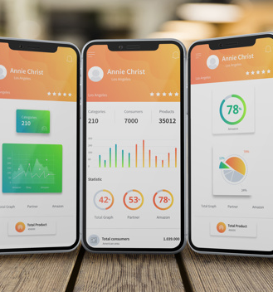
Il Digital Mock Up (DMU), in sostanza, riproduce l’interfaccia di un prodotto prima che questo venga realizzato, nell’intento di poterlo valutare.
1
Mock up
I DMU di progetti o prodotti digitali, di norma, precedono i prototipi interfaccia utente (UI- User Interface), che consentono di valutarne meglio le caratteristiche funzionali oltre che quelle estetiche.
Più nel dettaglio, l’uso di prototipi nella fase di sviluppo del prodotto permette alle imprese di valutarne sia il potenziale economico, ovvero l’esistenza di un’effettiva domanda del mercato per il prodotto proposto (monitorando le principali interazioni utente-interfaccia in termini sia di volumi che di user experience) sia la fattibilità, ossia la possibilità di ottenere il prodotto a costi sufficientemente bassi da rendere ragionevole il prezzo finale.

Slide 53
1
POC Vs. prototipo: Qual è la differenza?
POC e prototipo non sono sinonimi :
Un POC ha l’obiettivo di dimostrare se un prodotto può essere costruito o meno, mentre un prototipo presenta fisicamente le sue funzioni di base e come sarà sviluppato.
Il POC è precedente al prototipo. Quando i responsabili del progetto possono dimostrare che la soluzione può essere costruita e le parti interessate concordano e approvano la proposta, possono procedere alla realizzazione di un prototipo, o di una versione campione, del prodotto.
Il POC mira a testare l'idea o l'ipotesi, la prototipazione permette all'innovatore di dare vita al concetto creando un modello di lavoro interattivo della soluzione proposta.
Il prototipo ha il design, l'aspetto, le funzioni, la navigazione, il layout e altri componenti del prodotto teoricamente visualizzati nel progetto POC.

Slide 54

1
Il Proof of Concept è utilizzato per dimostrare la fattibilità di un'idea o di un concetto proposto al fine di risolvere un'esigenza di business.
Aiuta a identificare potenziali problemi tecnici e logistici che potrebbero interferire con il soddisfacimento dei criteri di successo, ma fornisce anche l'opportunità di raccogliere feedback sul prodotto/servizio, mitigando al contempo il rischio, fornendo scelte decisionali nelle prime fasi del ciclo di sviluppo.

Slide 55

1
Cosa non funziona?
Una mancanza di allineamento tra le figure e gli stakeholder coinvolti
Mancanza di pianificazione e design
Mancanza di obiettivi e ambiti definiti
Ignorare l’importanza della gestione dei dati
Scelta erronea degli strumenti e delle tecniche di data mining e machine learning
Scelta erronea deI caso d’uso
Superare i tre mesi nella fase POC
Comporre una squadra con troppi componenti o troppo pochi
Il mancato passaggio dei dati del POC in produzione
l’87% dei progetti che hanno ad oggetto dati non arrivano in produzione.
(Informatica Report)

Slide 56

Qualche suggerimento per ridurre gli errori

Slide 57
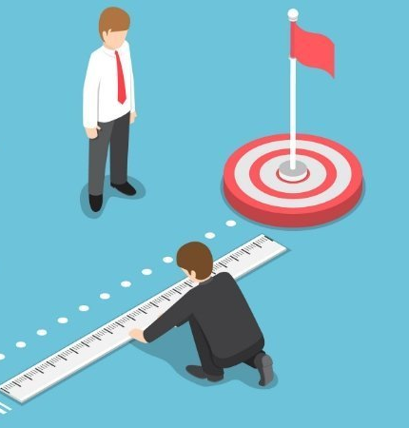
# 1: Definire le giuste metriche
1
Un POC e fase test di successo deve dimostrare:
a. Che il progetto darà un ritorno misurabile.
b. Che lo stack tecnologico utilizzato per il progetto aiuterà gli stakeholder a ottenere tale ritorno in modo affidabile e ripetibile.
c. Che l'architettura della soluzione vale un ulteriore investimento una volta che si inizia a rendere operativo il progetto.
Esempi di metriche quantitative
Identificare N° prospettive di ricavi potenziali elevati entro un mese.
Identificare le anomalie nei dati di contabilità generale il 30% più velocemente che nel sistema tradizionale.
Rendere disponibili N° preferenze dei clienti sui prodotti
Esempi di metriche qualitative
Agilità: Consentire agli addetti al marketing di porre domande più sofisticate, come ad esempio: chi sono i miei clienti più influenti?
Trasparenza: Migliorare la visibilità sulla provenienza dei dati atipici per migliorare l’identificazione dei pattern fraudolenti.
Produttività ed efficienza: Ridurre del 50% il numero di ore uomo impiegate dai Data Analyst nella gestione dei dati.

Slide 58
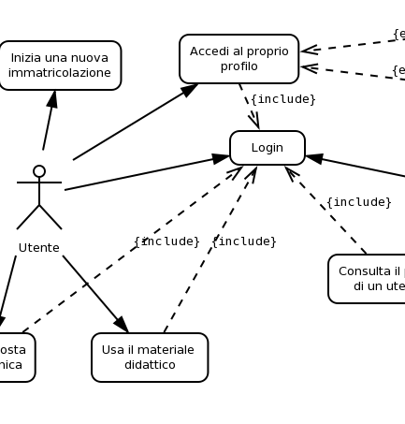
# 2: Sviluppare casi d’uso
Per perfezionare un caso d'uso per il POC si inizia con un elenco di questioni critiche:
Qual è il processo attuale?
L'uso di dati in generale o di tecniche machine learning aiuterebbe a dare una soluzione migliore al problema?
Abbiamo i dati per utilizzarli per un POC?
Dove sono conservati i dati e come è possibile accedervi?
Siamo disposti a lavorare su questo caso d'uso con un partner esterno?
Quali sono i benefici reali del caso d’uso?
I DATI
In fase POC è meglio individuare il minor numero possibile di fonti di dati.
Allo stesso modo è opportuno concentrarsi solo sulle dimensioni e sulle misure di dati reali che rispondono agli obiettivi del POC.
Allo stesso modo, se si sta tentando di fare un'analisi predittiva analitica basata sui dati dei clienti, potrebbe essere meglio convalidare un modello basato su un sotto insieme più piccolo ma indicativo degli attributi.
I CLUSTER
Il cluster di partenza dovrebbe comprendere solo da cinque a dieci nodi.

Slide 59

# 3: Ingegnerizzare
Configurare e testare l'infrastruttura e architettura di gestione dei dati per testare per replicare l'ambiente operativo
Quando si tratta di costruire la soluzione architetturale del POC sui dati, è importante considerare i seguenti tre livelli:
Visualizzazione e analisi
Considerare gli strumenti analitici e di visualizzazione utilizzati per le analisi statistiche, l'apprendimento automatico, l'analisi predittiva e l'esplorazione dei dati.
Qui, l'esperienza dell'utente è fondamentale. Users, analisti devono essere in grado di interrogare i dati in modo semplice e veloce, verificare le ipotesi, e visualizzare i loro risultati, preferibilmente in interfacce familiari simili a fogli di calcolo.
Notes:
Gestione dei Big Data
Individuare gli strumenti di base per integrare, governare, e proteggere i grandi dati, come ad esempio i connettori e le trasformazioni pre-costruite, la qualità dei dati, il lignaggio dei dati e mascheramento dei dati.
Strato di persistenza di stoccaggio
Individuare le tecnologie di persistenza dello storage e framework di elaborazione considerando prevalentemente la riduzione dei costi e lo sfruttamento della scalabilità lineare che queste tecnologie consentono.

Slide 60

# 4: Realizzare test case
Creare un progetto di test per i casi d'uso e definire scenari di test positivi/negativi
Progettare ed eseguire script di test mentre si registrano i risultati e le informazioni sui test falliti o saltati o sulle fasi del test case

Slide 61
Consigli finali
Un’innovazione digitale è un processo particolarmente arduo e dispendioso Pertanto bisogna essere disposti a mettersi in gioco e cercare di dare il massimo
È necessario curare ciascuna fase con la massima attenzione, senza trascurare alcun particolare
Abbandonare l’idea di guadagnare tutto subito
Un’innovazione digitale deve essere:
Ripetibile
Profittabile
Scalabile

Slide 62

GRAZIE
g.vaia@unive.it

Slide 63


